Slide 1

Testēšanas sistēmas projekts
ARTJOMS VINOKUROVS
PR-21 DTTT

Slide 2

Uzdevuma formulējums
Šajā projekta pats galvenais uzdevums ir izveidot testēšanas sistēmu, priekš studentiem un skolotājiem u.c, izmantojot testu pildīšanu un izveidošanas funkcijas.
1

Slide 3
Sistēmas funkcionālās un nefunkcionālās prasības
Funckionālās prasības:
Reģistrācija
Ielogošanās
Testa pildīšana
Testa atvēršana
Testa aizvēršana
Testa sākšana
Uz testa jautājumu atbildēšana
Rezultātu parādīšana
Rezultātu saglabāšana
Testa atkārtošana
Nefunckionālās prasības:
Vecums nav svarīgs
Viss tests ir latviešu valodā
Vienlaikus var būt atvērts tikai viens logs
Programma ir paredzēta vienam lietotājam.
2

Slide 4
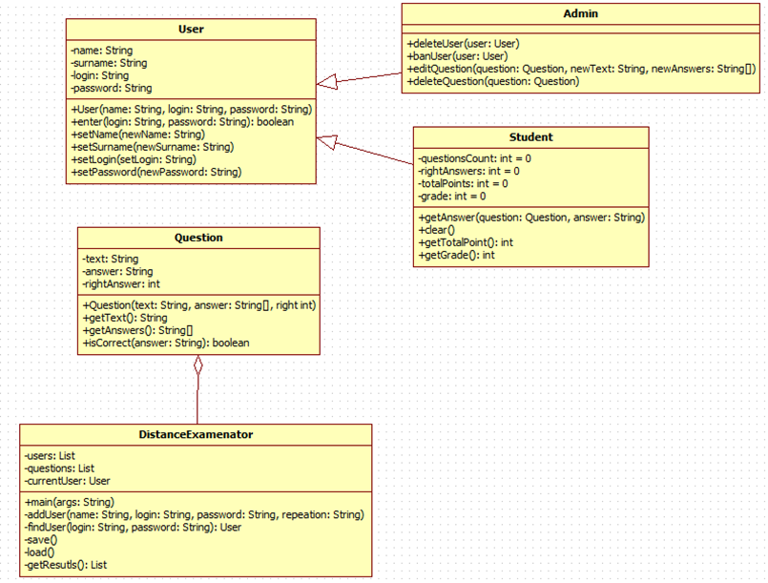
Klašu diagrama
Klase User – ir atbildīga par darbu ar : String, password: String) – konstruktors, lietotājiem.
Klase Admin – nodrošina darbu ar lietotajiem un testiem
Klase Student – nodrošina audzēkņa testa pildīšanas darbus
4.Klase Question – ir atbildīga par darbu ar testa jautājumiem
5.Klase DistanceExamenator – programmas darbību koordinējošā klase.
3

Slide 5
Autorizācija(blokshēmas)
Sākums
Ievade vārds, uzvārds, lietotājvārds, parole, atkārtota parole
Vai visi lauki ir aizpildīti?
Nē
Izvadīt kļūdu, ka nav aizpildīti visi lauki
Jā
vai parole atbilst atkārtotajai parolei?
Nē
Izvadīt kļūdu, ka paroles nesakrīt
Jā
Vai paroles lielums ir lielāks par 5?
Nē
Izvadīt kļūdu, ka paroles lielumam jābūt lielākam par 5
Jā
Lietotāja pievienošana datubāzei
4
Beigas

Slide 6
Reģistrācija (blokshēmas)
Sākums
Ievade lietotājvārds un parole
Vai visi lauki ir aizpildīti?
Nē
Izvadīt kļūdu, ka nav aizpildīti visi lauki
Jā
Meklē lietotāju ar ievadīto lietotājvārdu un paroli
Lietotājs ir atrasts?
Nē
Izvadīt kļūdu, ka lietotājs nav atrasts
Jā
Piešķiriet atrasto lietotāju esošajam lietotājam
Atveriet logu ar testu sarakstu
5
Beigas

Slide 7
Testēšanas metodikas
Projekta programmēšanā izmanto Junit testu v͏eikša͏nai. Šajā sistēmā tiek izmantotas͏ tādas͏ metodes kā assertTrue un assertFalse, kas palīdz apstiprināt, vai autorizet pa͏reizi. Viņi izveido divus lietotājus, kuri vispirms mēģina pierakstīties͏ ar pareizo informāciju un pēc tam ar nepareizu informācij͏u,͏ tostarp parolēm u͏n li͏etotājvārdiem..
6
Notes:
Šajā gadījumā mana galvenā funkcija kļūst par sortimenta veidošanu un piegādi. Man nav jāmeklē tirdzniecības telpas un jātērē līdzekļi to popularizēšanai, meklējot pārdevēju. Man tikai jāorganizē process. Šis ir viens no vienkāršākajiem un lētākajiem formātiem

Slide 8
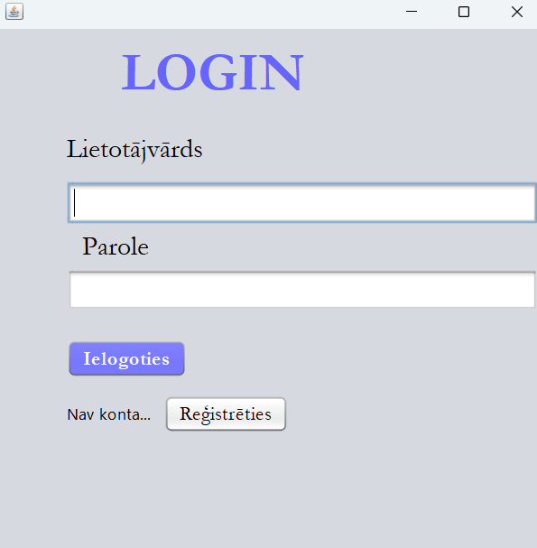
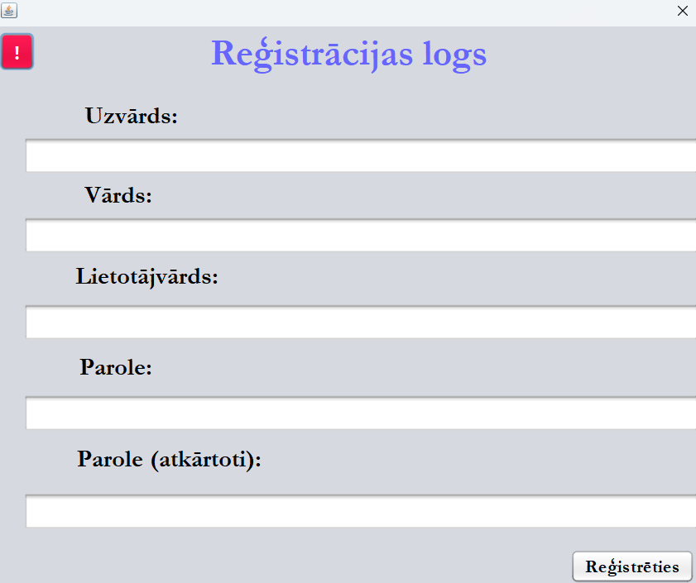
Lietotāja ekspluatācijas instrukcija
1.Lietotājs palaiž programmu.
2.Piesakās sistēmā, izmantojot savu lietotājvārdu un paroli.
2.1 Reģistrācijas logā lietotājs aizpilda visus nepieciešamus datus un noklikšķina uz pogas Reģistrēties
7

Slide 9
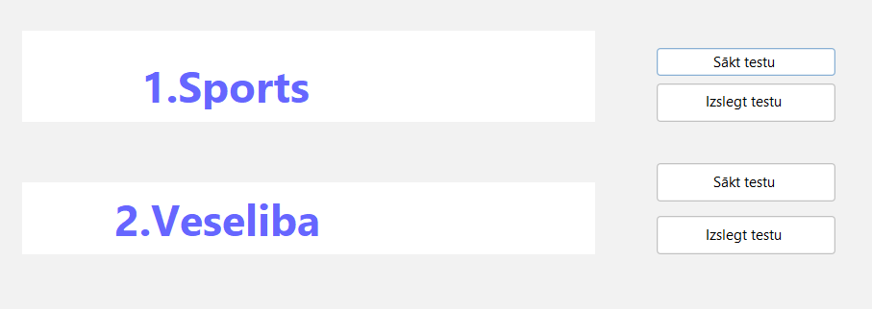
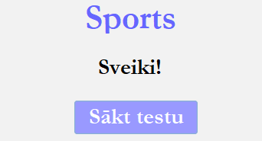
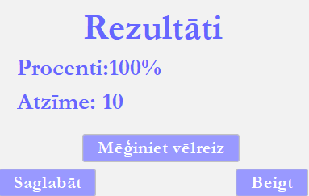
Lietotāja ekspluatācijas instrukcija
3. Lietotāja izvēlne.
3.1 Poga «Sákt testu» ļauj sākt pildīt testu.
3.2 Pēc testa izpildīšanas tiek paradīti rezultāti
.
8

Slide 10
Scinājums
Es varu secināt, ka projekts «Testa Sistēma» tika izstrādāts NetBeans vidē. Tas atbilst tikai nelielai daļai no programmas pamatprasībām. Īstenojot projektu, radās dažādas problēmas, kas neļāva sasniegt gaidīto rezultātu , bet tajā pašā laikā bija interesanti uzzināt jaunu informāciju, kas var but būs noderīga nākotnē.Piemēram,izmantojietJava NetBeans datubāzi un jaunu veidu,kā veikt darbu. Šī bija mana pirmā pieredze ar dizaina projektu. Es ceru, ka projekta izveide nākotnē būs vieglāka un kvalitativaka!
9

Slide 11
PALDIES PAR UZMANĪBU!

